Slide 1
05
다양한 패키지로 데이터 분석하기
05-3 넘파이로 사업성 분석하기
05-4 판다스로 데이터프레임 만들기

Slide 2
05-3 넘파이로 사업성 분석하기
사업성 분석이란
사업성 분석이란 사업을 했을 때 이익과 손해가 어느정도 나올지 예측하는 것
경제적 타당성의 개념
순현재가치 - 할인된 현금 흐름의 값을 모두 더한 값
내부수익률 – 순형재가치를 0으로 만드는 할인율

Slide 3
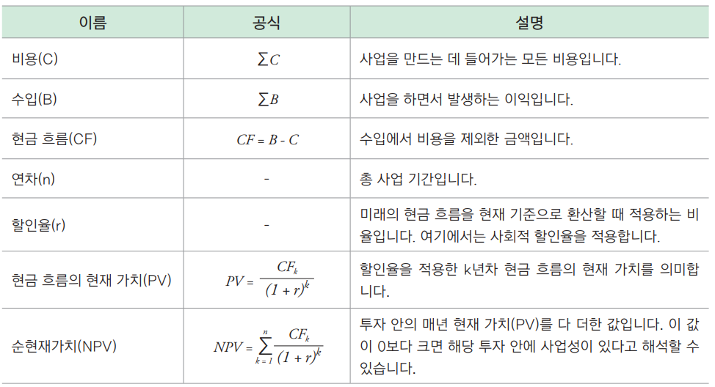
05-3 넘파이로 사업성 분석하기
재무적 타당성의 세부 지표

Slide 4
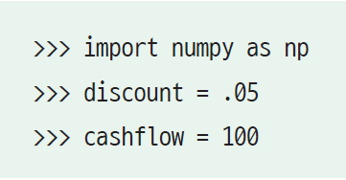
05-3 넘파이로 사업성 분석하기
자본의 현재 가치 구하기
넘파이 임포트
할인율과 현금 흐름 설정
할인율은 5%, 현금 흐름은 100억원이라고 가정(1이 1억원)

Slide 5
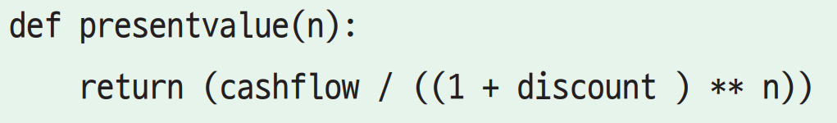
05-3 넘파이로 사업성 분석하기
자본의 현재 가치 구하기
현재 가치(PV)를 구하는 공식을 함수로 구현

Slide 6
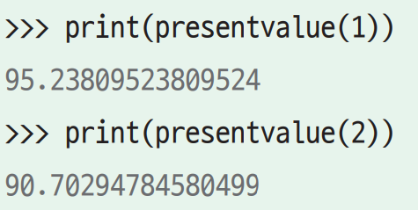
05-3 넘파이로 사업성 분석하기
자본의 현재 가치 구하기
완공 후 1, 2년 차일 때 현재 가치 구하기

Slide 7
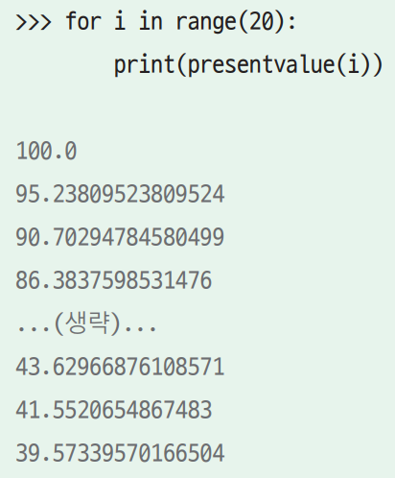
05-3 넘파이로 사업성 분석하기
자본의 현재 가치 구하기
20년 동안 발생할 현재 가치 구하기

Slide 8

05-3 넘파이로 사업성 분석하기
이런 상황이라면?
놀이공원의 사업성이 어느 정도인지 계산하기

Slide 9
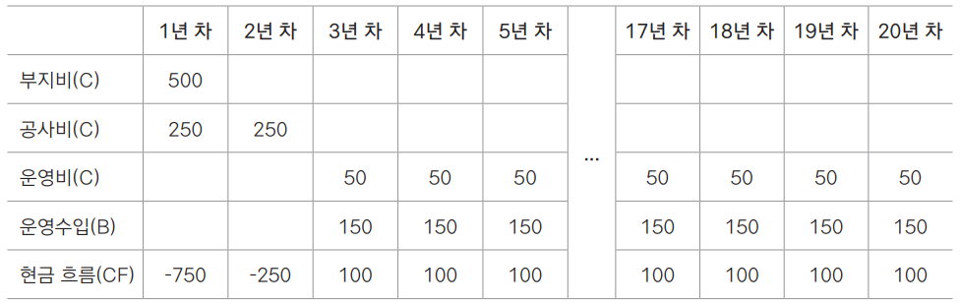
05-3 넘파이로 사업성 분석하기
놀이공원 사업의 사업성 분석하기
놀이공원 사업의 현금 흐름 자료(단위: 억)

Slide 10
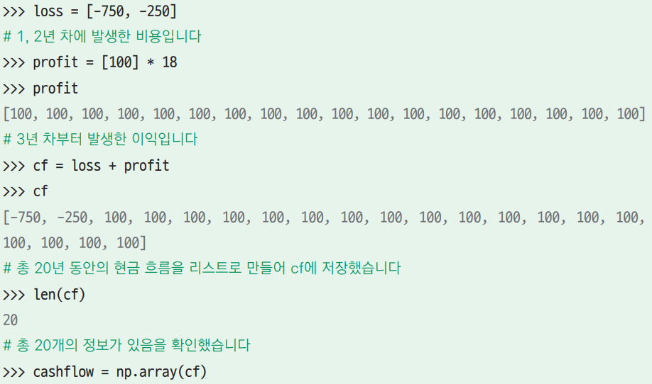
05-3 넘파이로 사업성 분석하기
놀이공원 사업의 사업성 분석하기
세부 지표 값 구하기
loss: 1, 2 년 차에 발생한 비용
profit: 이후에 발생한 이익

Slide 11
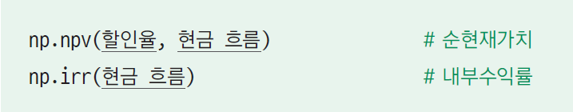
05-3 넘파이로 사업성 분석하기
놀이공원 사업의 사업성 분석하기
순현재가치(NPV)와 내부수익률(IRR) 구하기
넘파이 내장 함수를 활용

Slide 12
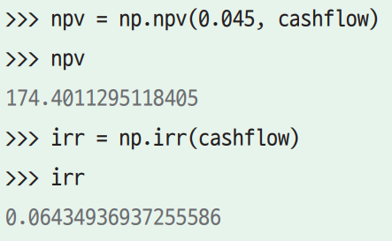
05-3 넘파이로 사업성 분석하기
놀이공원 사업의 사업성 분석하기
순현재가치(NPV)와 내부수익률(IRR) 구하기
할인율은 4.5%로 가정
순현재가치: 약 174.4억
내부수익률: 6.4%

Slide 13
05-4 판다스로 데이터프레임 만들기
데이터프레임이란
데이터를 쉽게 가공하기 위한 틀
DataFrame() 함수를 사용하여 딕셔너리형 자료를 판다스로 가공 가능

Slide 14
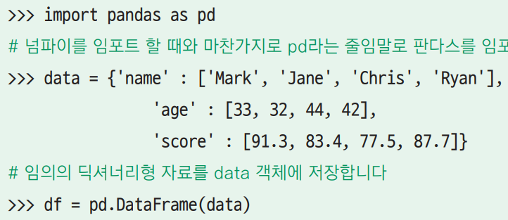
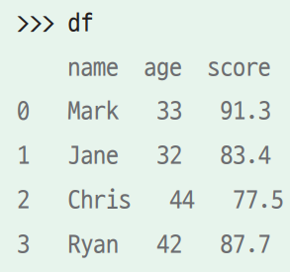
05-4 판다스로 데이터프레임 만들기
데이터프레임이란

Slide 15
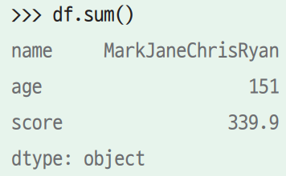
05-4 판다스로 데이터프레임 만들기
합계 : Sum()
sum() 으로 특정 값들의 합계를 구할 수 있음
숫자형인 age와 score가 합쳐짐

Slide 16
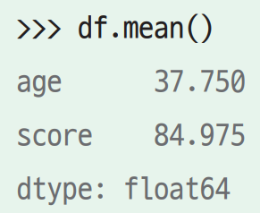
05-4 판다스로 데이터프레임 만들기
평균 : mean()
mean() 으로 특정 값들의 평균을 구할 수 있음
숫자형인 age와 score의 평균을 구함

Slide 17
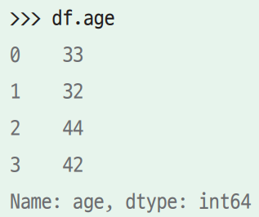
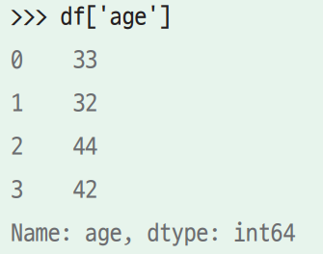
05-4 판다스로 데이터프레임 만들기
데이터 선택
딕셔너리처럼 선택 가능

Slide 18

05-4 판다스로 데이터프레임 만들기
이런 상황이라면?
아파트 실거래가 정보를 마음대로 살펴보고 싶을 경우
정보는 CSV로 이루어져있음

Slide 19
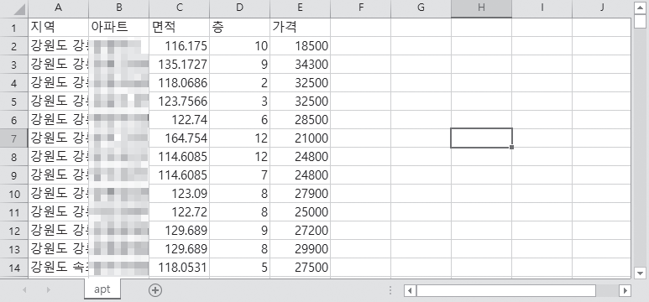
05-4 판다스로 데이터프레임 만들기
CSV 파일 불러와 데이터프레임으로 만들기
5억 원 미만의 아파트 정보가 담긴 CSV 파일 준비(5장 실습 파일 중 apt.csv 참고)

Slide 20
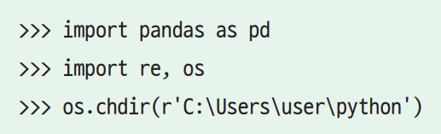
05-4 판다스로 데이터프레임 만들기
CSV 파일 불러와 데이터프레임으로 만들기
데이터 가공에 필요한 모듈을 임포트

Slide 21
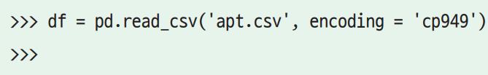
05-4 판다스로 데이터프레임 만들기
CSV 파일 불러와 데이터프레임으로 만들기
판다스에서 바로 CSV 파일 읽기
인코딩 오류가 발생할 수 있으므로 encoding = ‘cp949’를 추가로 입력

Slide 22
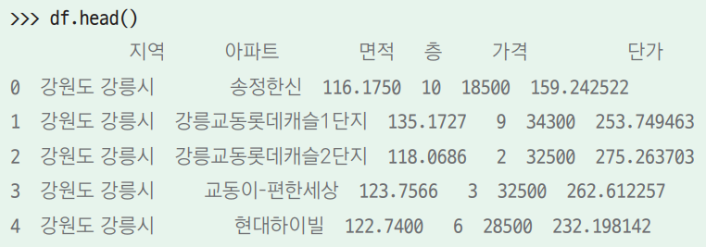
05-4 판다스로 데이터프레임 만들기
데이터프레임 살펴보기
head()를 통하여 앞쪽 데이터 확인 가능

Slide 23
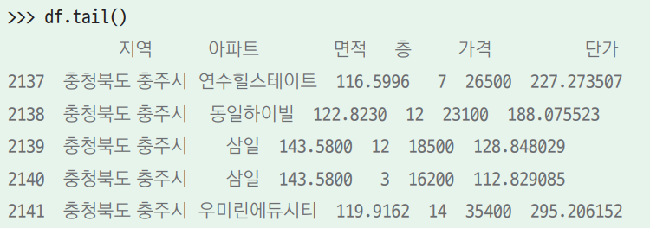
05-4 판다스로 데이터프레임 만들기
데이터프레임 살펴보기
tail()를 통하여 뒤쪽 데이터 확인 가능

Slide 24
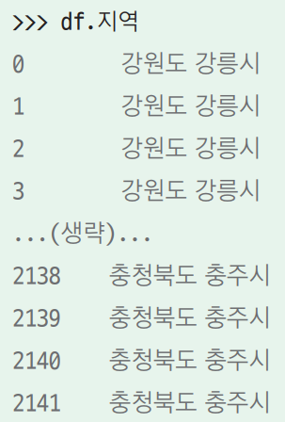
05-4 판다스로 데이터프레임 만들기
데이터프레임 살펴보기
df.지역 으로 지역 열을 모두 출력

Slide 25
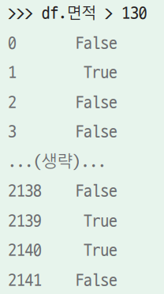
05-4 판다스로 데이터프레임 만들기
데이터프레임 살펴보기
조건별로 출력하기
면적 열에서 값이 130 초과인 데이터만 출력

Slide 26
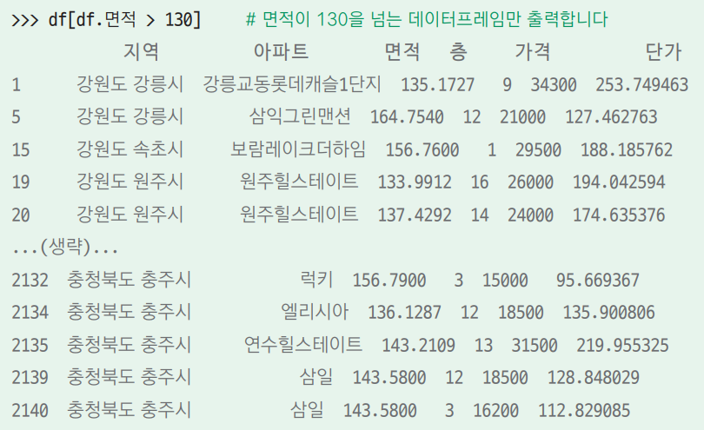
05-4 판다스로 데이터프레임 만들기
데이터프레임 살펴보기
조건별로 출력하기
면적이 130 초과인 데이터프레임을 출력

Slide 27
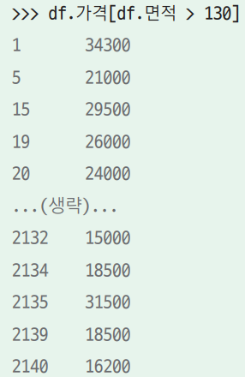
05-4 판다스로 데이터프레임 만들기
데이터프레임 살펴보기
조건별로 출력하기
면적이 130 초과인 데이터프레임 중 가격 열만 출력

Slide 28
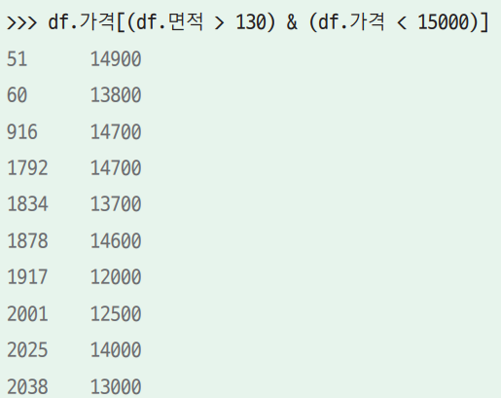
05-4 판다스로 데이터프레임 만들기
데이터프레임 살펴보기
조건별로 출력하기
추가 합조건은 ‘&’로 추가 가능

Slide 29
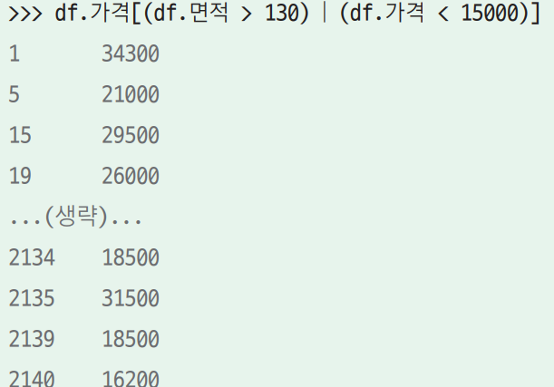
05-4 판다스로 데이터프레임 만들기
데이터프레임 살펴보기
조건별로 출력하기
추가 곱조건은 ‘|’로 추가 가능

Slide 30

05-4 판다스로 데이터프레임 만들기
데이터프레임 살펴보기
원하는 자료만 살펴보기
정교하게 조건을 추가하고 싶다면 loc를 사용

Slide 31
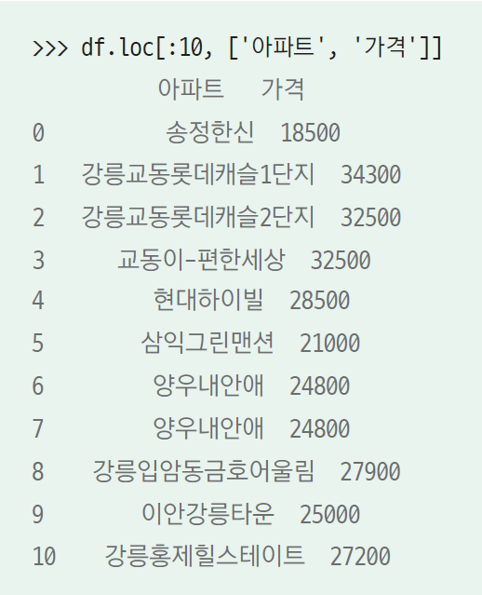
05-4 판다스로 데이터프레임 만들기
데이터프레임 살펴보기
원하는 자료만 살펴보기
아파트와 가격만 10번까지 출력

Slide 32
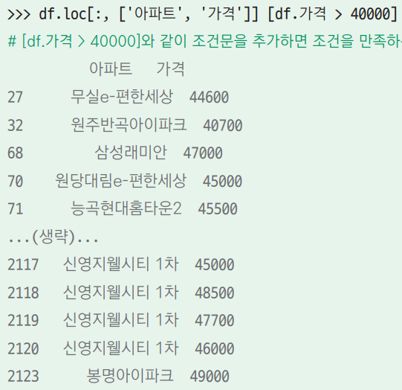
05-4 판다스로 데이터프레임 만들기
데이터프레임 살펴보기
원하는 자료만 살펴보기
4억원을 초과하는 데이터 중 아파트와 가격만 출력

Slide 33

05-4 판다스로 데이터프레임 만들기
데이터프레임 살펴보기
새로운 값 추가하기

Slide 34
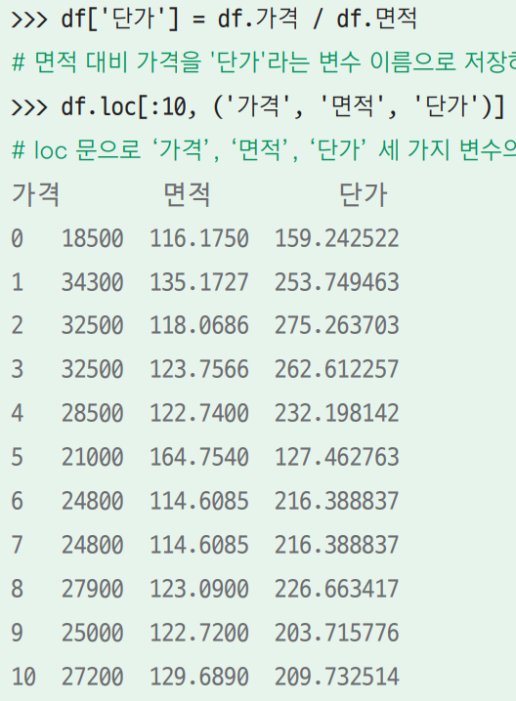
05-4 판다스로 데이터프레임 만들기
데이터프레임 살펴보기
새로운 값 추가하기
‘단가’ 데이터를 추가

Slide 35

05-4 판다스로 데이터프레임 만들기
데이터프레임 살펴보기
sort를 사용해 데이터 정렬 가능
ascending 을 통하여 내림차순으로도 설정 가능

Slide 36
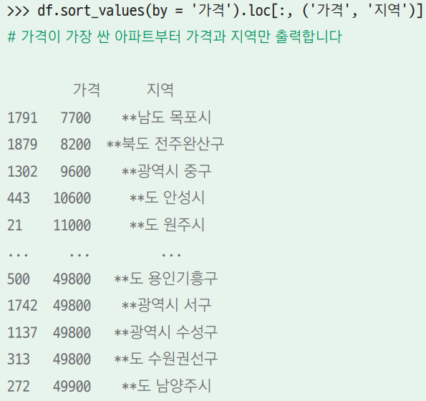
05-4 판다스로 데이터프레임 만들기
데이터프레임 살펴보기
데이터 정렬하기
가격 기준으로 오름차순 정렬하기

Slide 37
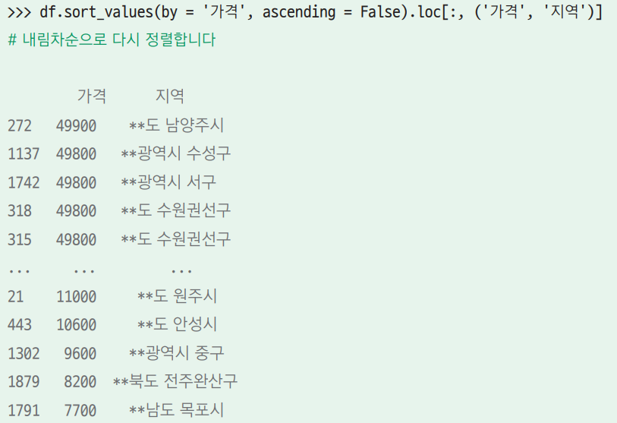
05-4 판다스로 데이터프레임 만들기
데이터프레임 살펴보기
데이터 정렬하기
가격 기준으로 내림차순 정렬하기

Slide 38
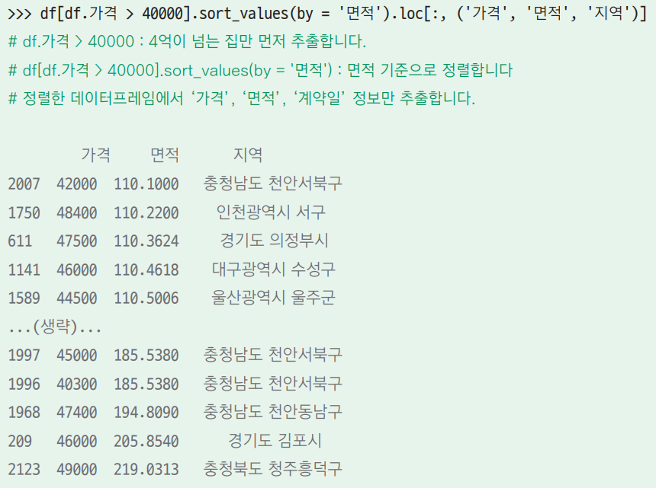
05-4 판다스로 데이터프레임 만들기
데이터프레임 살펴보기
데이터 정렬하기
가격이 4억이 넘고 면적이 넓은 순서로 정렬
가격, 면적 그리고 지역을 보여주는 구문

Slide 39

05-4 판다스로 데이터프레임 만들기
데이터프레임 살펴보기
특정한 문자를 포함하는 열 추출하기

Slide 40
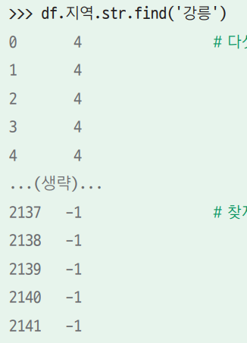
05-4 판다스로 데이터프레임 만들기
데이터프레임 살펴보기
‘강릉’이 들어간 데이터가 있는 열의 인덱스 출력
찾는 문자열이 없다면 -1 반환

Slide 41
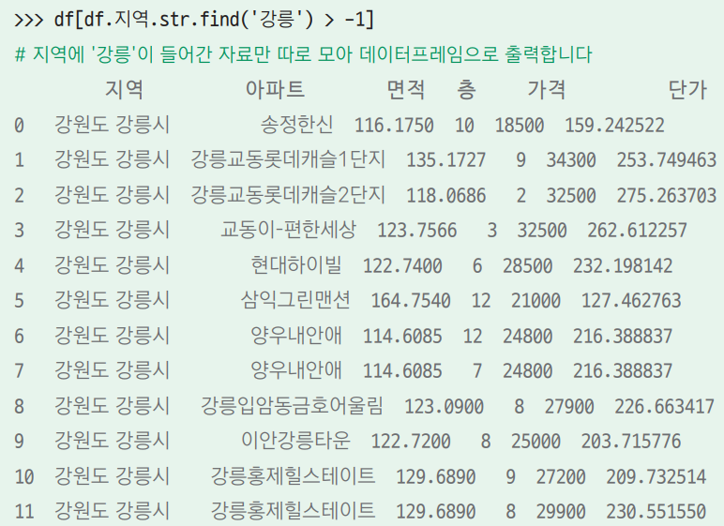
05-4 판다스로 데이터프레임 만들기
데이터프레임 살펴보기
‘강릉’이 들어간 데이터프레임만 출력

Slide 42
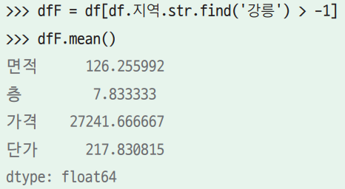
05-4 판다스로 데이터프레임 만들기
데이터프레임 살펴보기
‘강릉’이 들어간 데이터프레임의 평균값

Slide 43
감사합니다

